Slide 1
Αρχιτεκτονική εσωτερικών χώρων Χώροι αναψυχής
Ανοικτά Ακαδημαϊκά Μαθήματα στο ΤΕΙ Αθήνας
Ενότητα 4: Ελληνική ξενοδοχειακή αγορά
Διονυσία Φράγκου
Τμήμα ΕΑΔΣΑ
Το περιεχόμενο του μαθήματος διατίθεται με άδεια Creative Commons εκτός και αν αναφέρεται διαφορετικά | Το έργο υλοποιείται στο πλαίσιο του Επιχειρησιακού Προγράμματος «Εκπαίδευση και Δια Βίου Μάθηση» και συγχρηματοδοτείται από την Ευρωπαϊκή Ένωση (Ευρωπαϊκό Κοινωνικό Ταμείο) και από εθνικούς πόρους.

Slide 2
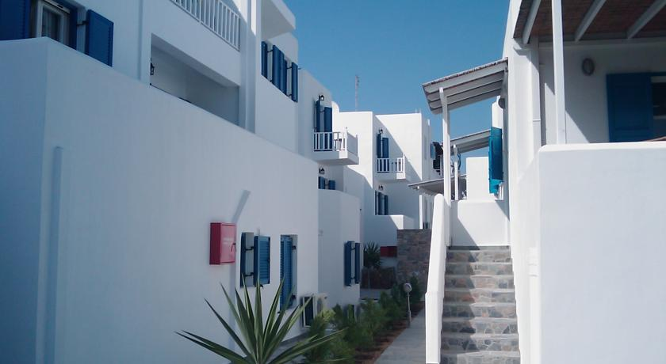
Ελληνική ξενοδοχειακή αγορά
H ελληνική ξενοδοχειακή αγορά βασίζεται κατά κύριο λόγο στις μικρές και μεσαίες μονάδες, που συχνά είναι οικογενειακές επιχειρήσεις με ανειδίκευτο προσωπικό.

Slide 3
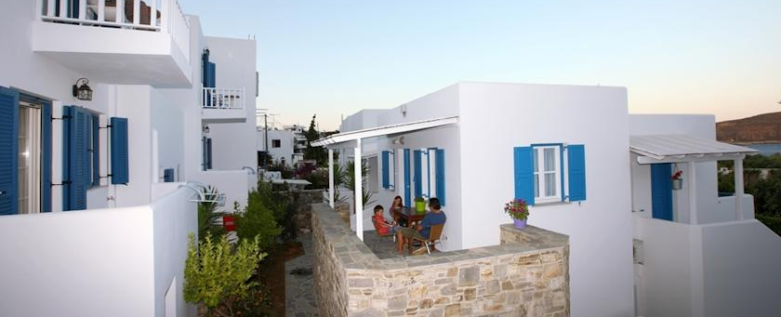
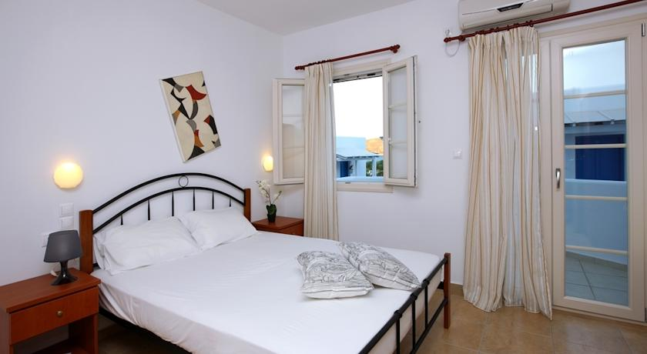
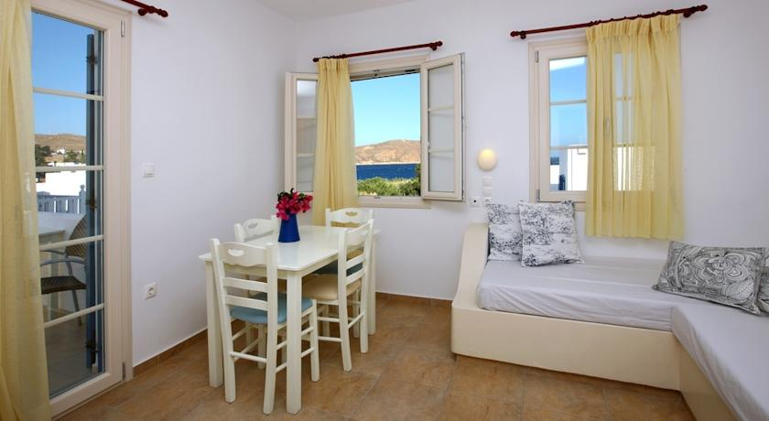
Λιβαδάκια Σερίφου, Coralli Apartments

Slide 4
Νόμος 3908/2011 και επιδοτήσεις
Σύμφωνα με τον Αναπτυξιακό Νόμο 3908/2011 οι μονάδες 1 και 2 αστέρων δεν μπορεί να τύχουν οποιασδήποτε επιδότησης, ενώ και εκείνες των 3 αστέρων μπορούν αλλά σε ελάχιστες περιπτώσεις. Γίνεται λοιπόν αντιληπτό ότι πρέπει να βρεθεί κάποιος τρόπος ώστε να αξιοποιηθεί στον βέλτιστο βαθμό το υπάρχον δυναμικό μικρομεσαίων μονάδων.
«Ενίσχυση των Ιδιωτικών Επενδύσεων για την Οικονομική Ανάπτυξη, την Επιχειρηματικότητα και την Περιφερειακή Συνοχή», ΦΕΚ υπ’ αριθμ. 8/01-02-2011

Slide 5
Τρόποι αξιοποίησης υπάρχοντος δυναμικού
Μετατροπή των υπαρχουσών ξενοδοχειακών δομών, σε μονάδες με υψηλή αισθητική, ποιοτικές υποδομές και service υψηλής ποιότητας, ώστε ένα εν δυνάμει μειονέκτημα να γίνει στρατηγικό πλεονέκτημα.

Slide 6
Κυκλάδες Σέριφος, Villa Vagia

Slide 7
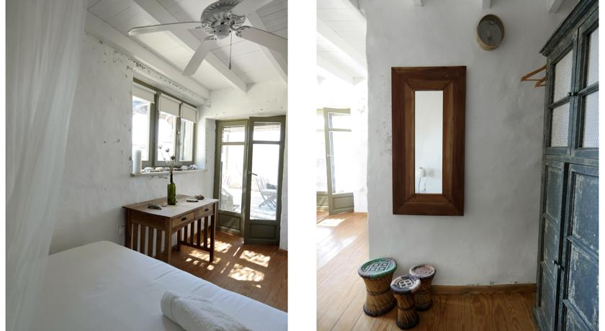
Κυκλάδες Σέριφος, Villa Vagia, εσωτερικοί χώροι

Slide 8
Επιμήκυνση τουριστικής περιόδου
Επιμήκυνση της τουριστικής περιόδου (η ξενοδοχειακή πληρότητα του έτους 2006 στο σύνολο της ελληνικής επικράτειας πλησιάζει ή ξεπερνάει το 50% μόνο τους μήνες Ιούνιο, Ιούλιο, Αύγουστο και Σεπτέμβριο, ενώ τους υπόλοιπους μήνες κυμαίνεται από το 25% έως το 44%).

Slide 9
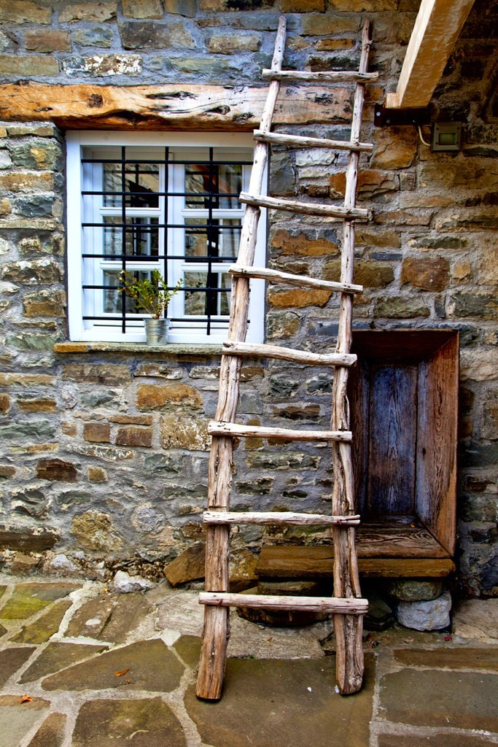
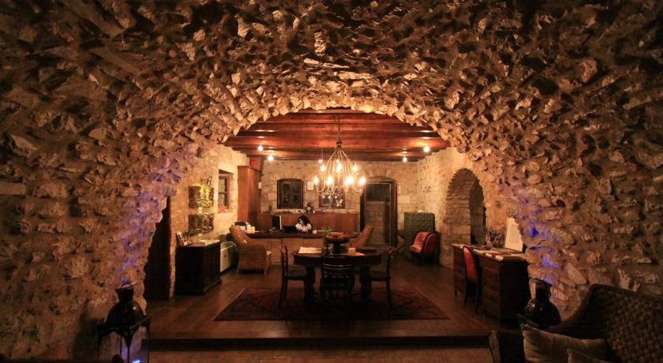

Slide 10
Συνεισφορά επιχειρήσεων διαμονής στην ανάπτυξη 1/3
Η συνεισφορά των επιχειρήσεων διαμονής στην οικονομική ανάπτυξη ενός τόπου είναι μεγάλη. Όμως όπως αποδεικνύεται από έρευνες (Andriotis 2002b) δεν είναι ομοιόμορφη. Συγκεκριμένα οι μεγάλες μονάδες απασχολούν περισσότερο ξενόφερτο διευθυντικό προσωπικό σε σχέση με τις μικρές και τις μεσαίου μεγέθους.

Slide 11
Συνεισφορά επιχειρήσεων διαμονής στην ανάπτυξη 2/3
Επίσης οι μεγαλύτερες μονάδες τείνουν να αγοράζουν λιγότερα προϊόντα από τις ντόπιες αγορές σε σύγκριση με τις μικρομεσαίες, ενώ οι μικρές επιχειρήσεις απασχολούν περισσότερα άτομα από το οικείο περιβάλλον. Ως εκ τούτου όσο μικρότερη είναι η επιχείρηση τόσο μεγαλύτερη είναι η συνεισφορά της στην τοπική ανάπτυξη.

Slide 12
Συνεισφορά επιχειρήσεων διαμονής στην ανάπτυξη 3/3
H συνεισφορά των επενδύσεων μικρής κλίμακας στη διατήρηση του ελέγχου της τουριστικής ανάπτυξης μιας περιοχής, έχει λιγότερες αρνητικές συνέπειες στην κοινωνία, με αποτέλεσμα την καλύτερη ενσωμάτωση στο υπάρχον κοινωνικο-πολιτικό και οικονομικό περιβάλλον και την αειφόρο ανάπτυξη του τόπου.

Slide 13
Επιλογή πολιτικής
Προσδιορισμός από τους φορείς ανάπτυξης και σχεδιασμού των προτιμήσεων τους, για τις μικρής ή μεγάλης κλίμακας επενδύσεις, ανάλογα με τα είδη τουριστών που θέλουν να προσελκύσουν.

Slide 14
Τέλος Ενότητας

Slide 15
Σημειώματα

Slide 16
Σημείωμα Αναφοράς
Copyright Τεχνολογικό Εκπαιδευτικό Ίδρυμα Αθήνας, Διονυσία Φράγκου 2014. Διονυσία Φράγκου. «Αρχιτεκτονική εσωτερικών χώρων Χώροι αναψυχής. Ενότητα 4: Ελληνική ξενοδοχειακή αγορά». Έκδοση: 1.0. Αθήνα 2014. Διαθέσιμο από τη δικτυακή διεύθυνση: ocp.teiath.gr.

Slide 17
Σημείωμα Αδειοδότησης
Το παρόν υλικό διατίθεται με τους όρους της άδειας χρήσης Creative Commons Αναφορά, Μη Εμπορική Χρήση Παρόμοια Διανομή 4.0 [1] ή μεταγενέστερη, Διεθνής Έκδοση. Εξαιρούνται τα αυτοτελή έργα τρίτων π.χ. φωτογραφίες, διαγράμματα κ.λ.π., τα οποία εμπεριέχονται σε αυτό και τα οποία αναφέρονται μαζί με τους όρους χρήσης τους στο «Σημείωμα Χρήσης Έργων Τρίτων».
[1] http://creativecommons.org/licenses/by-nc-sa/4.0/
Ως Μη Εμπορική ορίζεται η χρήση:
που δεν περιλαμβάνει άμεσο ή έμμεσο οικονομικό όφελος από την χρήση του έργου, για το διανομέα του έργου και αδειοδόχο
που δεν περιλαμβάνει οικονομική συναλλαγή ως προϋπόθεση για τη χρήση ή πρόσβαση στο έργο
που δεν προσπορίζει στο διανομέα του έργου και αδειοδόχο έμμεσο οικονομικό όφελος (π.χ. διαφημίσεις) από την προβολή του έργου σε διαδικτυακό τόπο
Ο δικαιούχος μπορεί να παρέχει στον αδειοδόχο ξεχωριστή άδεια να χρησιμοποιεί το έργο για εμπορική χρήση, εφόσον αυτό του ζητηθεί.

Slide 18
Διατήρηση Σημειωμάτων
Οποιαδήποτε αναπαραγωγή ή διασκευή του υλικού θα πρέπει να συμπεριλαμβάνει:
το Σημείωμα Αναφοράς
το Σημείωμα Αδειοδότησης
τη δήλωση Διατήρησης Σημειωμάτων
το Σημείωμα Χρήσης Έργων Τρίτων (εφόσον υπάρχει)
μαζί με τους συνοδευόμενους υπερσυνδέσμους.

Slide 19
Χρηματοδότηση
Το παρόν εκπαιδευτικό υλικό έχει αναπτυχθεί στo πλαίσιo του εκπαιδευτικού έργου του διδάσκοντα.
Το έργο «Ανοικτά Ακαδημαϊκά Μαθήματα στο ΤΕΙ Αθηνών» έχει χρηματοδοτήσει μόνο την αναδιαμόρφωση του εκπαιδευτικού υλικού.
Το έργο υλοποιείται στο πλαίσιο του Επιχειρησιακού Προγράμματος «Εκπαίδευση και Δια Βίου Μάθηση» και συγχρηματοδοτείται από την Ευρωπαϊκή Ένωση (Ευρωπαϊκό Κοινωνικό Ταμείο) και από εθνικούς πόρους.

